Slide 1
স্বা
গ
ত
ম
10/12/2021

Slide 2
উপস্থাপনায়
বিষয়ঃ রসায়ন-১
শ্রেণিঃ নবম ভোকেশনাল-২০২১
রসায়ন অ্যাসাইনমেন্ট-০5
দ্বাদশ সপ্তাহ
মোঃ সাজ্জাদ হোসেন
সহকারী শিক্ষক (পদার্থ বিজ্ঞান )
সোনারগাঁ পাইলট বালিকা উচ্চ বিদ্যালয় , সোনারগাঁ , নারায়ণগঞ্জ
মুঠোফোনঃ ০১৯২৭-৪৭৩৩০৬
10/12/2021
sazzadhossen954@gmail.com
2

Slide 3
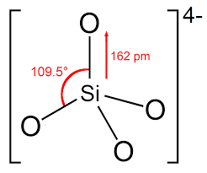
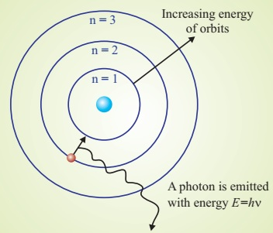
ছবিতে কি দেখতে পাচ্ছো?
10/12/2021

Slide 4
Chemistry-1 Assignment
05
নবম ভোক
দ্বাদশ সপ্তাহ
10/12/2021

Slide 5
“মৌল ও যৌগমূলকের প্রতীক সংকেত ও যোজনী ব্যবহার করে রাসায়নিক সমীকরণের সমতা বিধান বিশ্লেষণ’’
10/12/2021

Slide 6
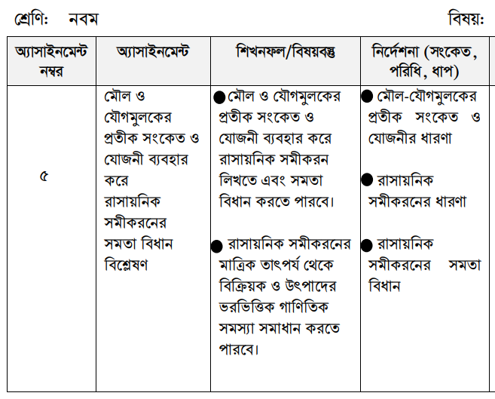
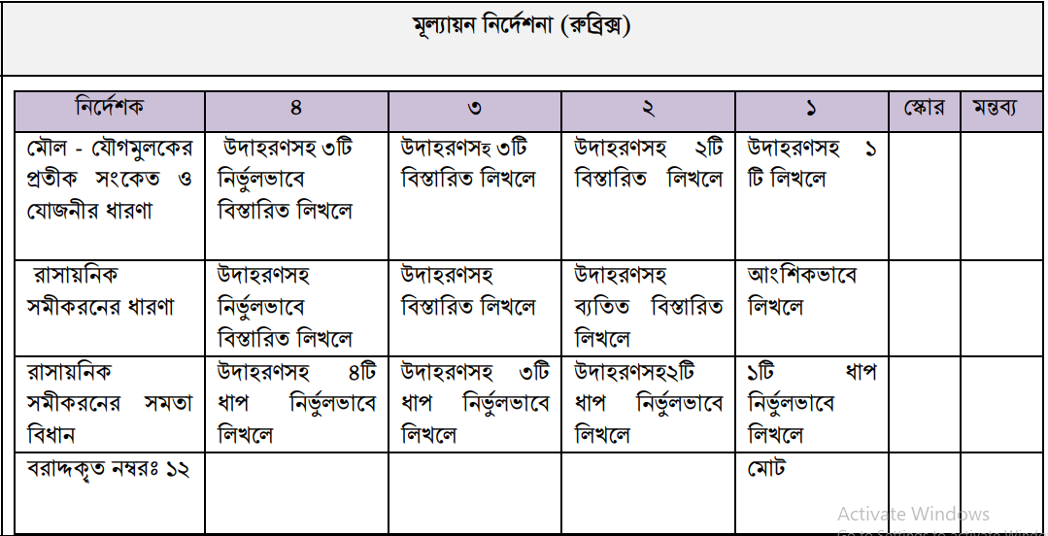
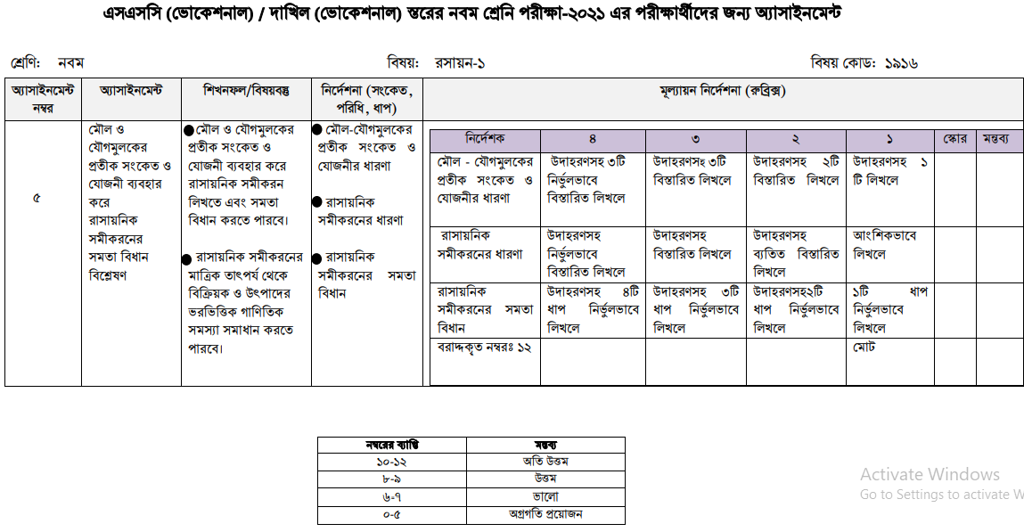

Slide 7
শিখনফল
উক্ত পাঠ শেষে শিক্ষার্থীরা - - -
মৌল ও যৌগমূলকের প্রতীক সংকেত ও যোজনী ব্যবহার করে রাসায়নিক সমীকরন লিখতে এবং সমতা বিধান করতে পারবে।
রাসায়নিক সমীকরণের মাত্রিক তাৎপর্য থেকে বিক্রিয়ক ও উৎপাদের ভরভিত্তিক গাণিতিক সমস্যা সমাধান করতে পারবে।
10/12/2021

Slide 8
নির্দেশক
০১. $মৌল ও যৌগমূলকের প্রতীক, সংকেত ও যোজনীর ধারণা।$
০২. $রাসায়নিক সমীকরণের ধারণা।$
০৩.$রাসায়নিক সমীকরণের$ $সমতা বিধান$।
10/12/2021

Slide 9
১ নং নির্দেশনার উত্তর
যেমনঃ কার্বনেট (CO₃²⁻) যৌগমূলকের আধান বা চার্জ -2 এখান থেকে ঋণাত্মক (-) চিহ্ন টি বাদ দিলে দুই (2) থাকে। এই দুই হচ্ছে কার্বনেট যৌগমূলকের যোজনী।
নিচে কিছু যৌগমূলকের নাম, সংকেত, যোজনী, জারণ সংখ্যা যথাক্রমে দেওয়া হলঃ হাইড্রোক্সিল, OH⁻ 1, -1. নাইট্রেট. NO₃⁻ 1, -1. নাইট্রাইট NO₂⁻ 1, -1. বাই সালফেট HSO₄⁻ 1, -1. বাই কার্বনেট HCO₃⁻ 1, -1. সালফেট SO₄²⁻ 2, -2 সালফাইট SO₃²⁻ 2, -2. কার্বনেট CO₃²⁻ 2, -2. বাই ফসফেট HPO₄²₋ 2, -2 ফসফেট PO₄³⁻ 3, -3.
অ্যামোনিয়াম NH₄⁺ 1, +1
ফসফোনিয়াম. PH₄⁺ 1, +1.
প্রতীকঃ
মৌলঃ
কোন মৌলের পূর্ণ নামের সংক্ষিপ্ত রূপকে ঐ মৌলের প্রতীক বলে।
প্রতীক মৌলের 1টি পরমাণুকে প্রকাশ করে।
যেমন : অক্সিজেন (Oxygen) এর প্রতীক O, হাইড্রোজেন (Hydrogen) এর প্রতীক H এবং কার্বন (Carbon) এর প্রতীক C।
প্রতীক মৌলের ল্যাটিন অথবা ইংরেজি নামের আদি এক বা একাধিক বর্ণ দ্বারা লেখা হয়।
যে পদার্থকে রাসায়নিক উপায়ে বিশ্লেষণ করলে সেই পদার্থ ব্যতিত অন্য কোনো পদার্থ পাওয়া যায় না তাকে মৌলিক পদার্থ বা মৌল বলে। যেমন: হাইড্রোজেন, অক্সিজেন, সালফার ইত্যাদি। ২০১২ সাল পর্যন্ত আবিষ্কৃত মৌলের সংখ্যা ১১৮ টি। যেমনঃঅক্সিজেন(O), নাইট্রোজেন(N), আয়রন(Fe), টিন(Sn), সিলভার(Ag) ইত্যাদি।
যৌগমূলকঃ
একাধিক মৌলের একাধিক পরমাণুর সমন্বয়ে গঠিত একটি পরমাণু গুচ্ছ যা একটি আয়নের ন্যায় আচরণ করে এবং বিক্রিয়া শেষে অপরিবর্তিত থাকে, সেসব পরমাণু গুচ্ছকে যৌগমূলক বলে।
যেমনঃ সালফেট (SO₄² - ) যৌগমূলক। কারণ এখানে সালফার ও অক্সিজেন এই দুটি মৌলের পাঁচটি পরমাণু যুক্ত হয়ে একটি পরমাণু গুচ্ছ গঠন করে যার নির্দিষ্ট আধান -2 আছে।
যৌগমূলকের যে চার্জ বা আধান থাকে সেই চার্জ বা আধান থেকে ধনাত্মক বা ঋণাত্মক চিহ্ন বাদ দিলে যে সংখ্যাটি থাকে তাই ঐ যৌগমূলকের যোজনী নির্দেশ করে।
সংকেতঃ
কোন মৌলিক বা যৌগিক পদার্থের অণুতে কয়টি পরমাণু আছে সেগুলো যে প্রতীক এর মাধ্যমে দেখানো হয় তাকে ঐ মৌলের বা যৌগের সংকেত বলে।
যেমনঃ অক্সিনের সংকেত O₂, হাইড্রোজেনের সংকেত H₂, নাইট্রোজনের সংকেত N₂, সালফিউরিক এসিডের সংকেত H₂SO₄, নাইট্রিক এসিডের সংকেত HNO₂, কার্বন- ডাই-অক্সাইডের সংকেত CO₂ ইত্যাদি।
10/12/2021

Slide 10
যোজনীঃ
অণু গঠনকালে কোনো মৌলের একটি পরমাণু বা যৌগমূলকের সাথে অপর একটি মৌলের কোনো পরমাণু বা যৌগমূলক যুক্ত হবার সামর্থ্যকেই যোজনী বলে।
আবার অন্যভাবে বলা যায়, কোন মৌলের একটি পরমানু যৌগমূলক যতগুলো হাইড্রোজেন(H) অথবা তার সমতুল্য (যেমনঃ- ক্লোরিন(Cl), সোডিয়াম(Na) ইত্যাদি) অন্য মৌলের যত সংখ্যক পরমাণুর সাথে সংযুক্ত হতে পারে তাকে যোজনী বলে।
মিথেন (CH4) এ কার্বনের (C) যোজনী চার। কেননা কার্বন (C) চারটি হাইড্রোজেন(H) পরমাণুর সাথে যুক্ত হয়েছে।
তেমনিভাবে পানি(H2O) তে অক্সিজেনের যোজনী দুই। কারণ এখানে অক্সিজেন দুটো হাইড্রোজেনের সাথে যুক্ত।
উদাহণঃ হাইড্রোজেনের যোজনী সবসময় ১ ধরা হয়।
অন্যদিকে ক্লোরিনের একটি পরমাণু হাইড্রোজেনের একটি পরমাণুর সাথে মিলে HCl গঠন করে বলে ক্লোরিনের যোজনীও ১, কেননা এটি কেবল একটি হাইড্রোজেনের সাথে যুক্ত হয়েছে।
আবার একটি সোডিয়াম(Na) পরমাণু একটি এবং কেবল একটি ক্লোরিন(Cl) পরমাণুর সাথে মিলে NaCl ( সোডিয়াম ক্লোরাইড বা খাদ্য লবণ) গঠন করে বলে সোডিয়ামের যোজনীও ১।

Slide 12
২ নং নির্দেশনার উত্তর
রাসায়নিক সমীকরণঃ
১৬১৫ সালে ফ্রেঞ্চ রসায়নবিদ জাঁ বেগুইন প্রথমরাসায়নিক সমীকরণতৈরি করেছিলেন।
প্রতীক, সংকেত, যোজনীর মাধ্যমে রাসায়নিক বিক্রিয়াকে প্রকাশ করার প্রতক্রিয়াকেই রাসায়নিক সমীকরণ বলে।
কোনো রাসায়নিক বিক্রিয়ায় অংশগ্রহণকারী বিক্রিয়ক দ্রব্য এবং উৎপাদ দ্রব্যকে প্রতীক, সংকেত ও কতকগুলো চিহ্নের (+, → বা =) সাহায্যে সংক্ষেপে প্রকাশ করাকে রাসায়নিক সমীকরণ বলে।
সুতরাং, রাসায়নিক সমীকরণগুলি রাসায়নিক প্রতিক্রিয়ার প্রতীকী উপস্থাপনা করে।
উদাহরণ:
জল গঠনে হাইড্রোজেন গ্যাস এবং অক্সিজেন গ্যাসের মধ্যে রাসায়নিক বিক্রিয়া হয়। জল তৈরির বিক্রিয়াটিক চিহ্ন ও প্রতীকের মাধ্যমে প্রকাশ করা হলো:
2H₂ + O₂ → 2H₂O
10/12/2021

Slide 15
৩ নং নির্দেশনার উত্তর
রাসায়নিক সমীকরণের সমতা বিধানঃ
কোনো রাসায়নিক সমীকরণ এর সমতা করণ বলতে বুঝি, রাসায়নিক সমীকরণের সমতা চিহ্নের বা তীর চিহ্নের বামপাশে কোনো মৌলের যে কয়টি পরমাণু থাকে সমান বা তীর চিহ্নের ডান পাশেও ঐসকল মৌলের ঠিক সমান সংখ্যক পরমাণু থাকবে।
Al₂O₃ + HCl → AlCl₃ + H₂O
উপরের সমীকরণটি সমতাকরন অবস্থায় নেই আমরা এর সমতা করব।
সমতা করণের পদ্মতিঃ
বিভিন্ন মৌলের পরমাণুর সংখ্যা সমান করার জন্য বিক্রিয়ক এবং উৎপাদের সংকেতের সামনে প্রয়োজনীয় সংখ্যা (1,2,3,4,….) দিয়ে গুণ করতে হয় পরমাণু সংখ্যা সমান করার জন্য চেষ্টা করে যেতে হয়। নিচে সমীকরণ সমতা করার জন্য চারটি ধাপ উল্লেখ করা হলোঃ-

Slide 16
প্রথমে বিক্রিয়ক এবং উৎপাদের সঠিক সংকেত লিখে বিক্রিয়ার সমীকরণ লেখা হয়।
উদাহরণঃ Al₂O₃ + HCl → AlCl₃ + H₂O
সমীকরণে সমতা না থাকলে বিভিন্ন বিক্রিয়ক ও উৎপাদের বিভিন্ন সংখ্যা দিয়ে গুণ করে দুই পাশে মৌলের পরমাণুর সংখ্যা সমান করার চেষ্টা করা হয়।
উদাহরণঃ Al কে সমান করার জন্য ডানপাশে AlCl₃ কে 2 দ্বারা গুণ করা হয়েছে।
Al₂O₃ + HCl → 2AlCl₃ + H₂O
প্রথমে যৌগিক অণুতে বিদ্যমান মৌলের পরমাণু সংখ্যার সমান করা হয় পরে মৌলিক অণুতে বিদ্যমান মৌলের পরমাণু সংখ্যার সমান করা হয়।
উদাহরণঃCl কে সমান করার জন্য বামপাশে HCl কে 6 দ্বারা গুণ করা হয়েছে। Al₂O₃ + 6HCl → 2AlCl₃ + H₂O

Slide 17
সমীকরণের তীর চিহ্ন এবং সমান চিহ্নের বাম পাশের সকল মৌলের পরমাণুর সংখ্যা এবং সমীকরণের তীর চিহ্ন এবং সমান চিহ্নের ডান পাশের সকল মৌলের পরমাণুর সংখ্যা সমান করতে হবে।
উদাহরণঃ এখন পর্যন্ত সমতা হয়নি। কারণ বামপাশে O আছে 3টি এবং ডানপাশে আছে 1টি। আবার বামপাশে H আছে 6টি এবং ডানপাশে আছে 2টি। তাই সমতা করণের জন্য ডান পাশের H₂O কে 3 দ্বারা গুণ করি। Al₂O₃ + 6HCl → 2AlCl₃ + 3H₂O
সমতা হয়েগেছে তাই সমান চিহ্ন ব্যবহার করব –
Al₂O₃ + 6HCl = 2AlCl₃ + 3H₂O

Slide 18
একক কাজ
এসাইনমেন্টটি নিজে করবে
10/12/2021

Slide 19
বাড়ির কাজ
এসাইনমেন্টের কাজ শেষ করে আগামীদিন জমা দিবে।
10/12/2021

Slide 20
ধন্যবাদ
10/12/2021
sazzadhossen954@gmail.com

